Slide 1

WELCOME
Đề tài :
Phần mềm thuê xe đạp EcoRental
Giảng viên hướng dẫn: Nguyễn Thị Thu Trang
Nhóm 11:
Nguyễn Thị Thắm 20183965
Phạm Thị Vân 20184015
Phạm Thị Duyên 20180067

Slide 2
1. Member Contribution
Họ tên | Requirement Analysis | Architecture Design | Interface Design | Class Design and Data Modeling | Programming
Nguyễn Thị Thắm | Rent Bike | View Bike | Dock, Payment, Result Screen | Payment + Create project and package | Connect to database + Control
Phạm Thị Vân | Return Bike | Rent Bike | Rent, Return Bike | Rent, Return + Physical datamodel | Connect to database+ Control
Phạm Thị Duyên | View Bike | Return Bike | Home, Bike Info | Entity + Physical data model | Control
General | Review | Review | Review | Concept data model + Logic data + Class design | Review + Refactor
Rate
Nguyễn Thị Thắm | 33% | 33% | 40% | 33% | 35%
Phạm Thị Vân | 33% | 33% | 30% | 33% | 35%
Phạm Thị Duyên | 33% | 33% | 30% | 33% | 30%

Slide 3
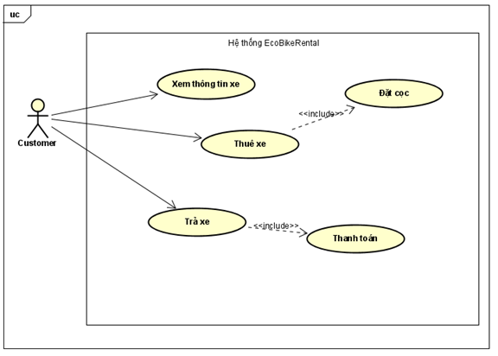
2. Usecase Diagram

Slide 4
3. Interaction Diagram

Slide 5
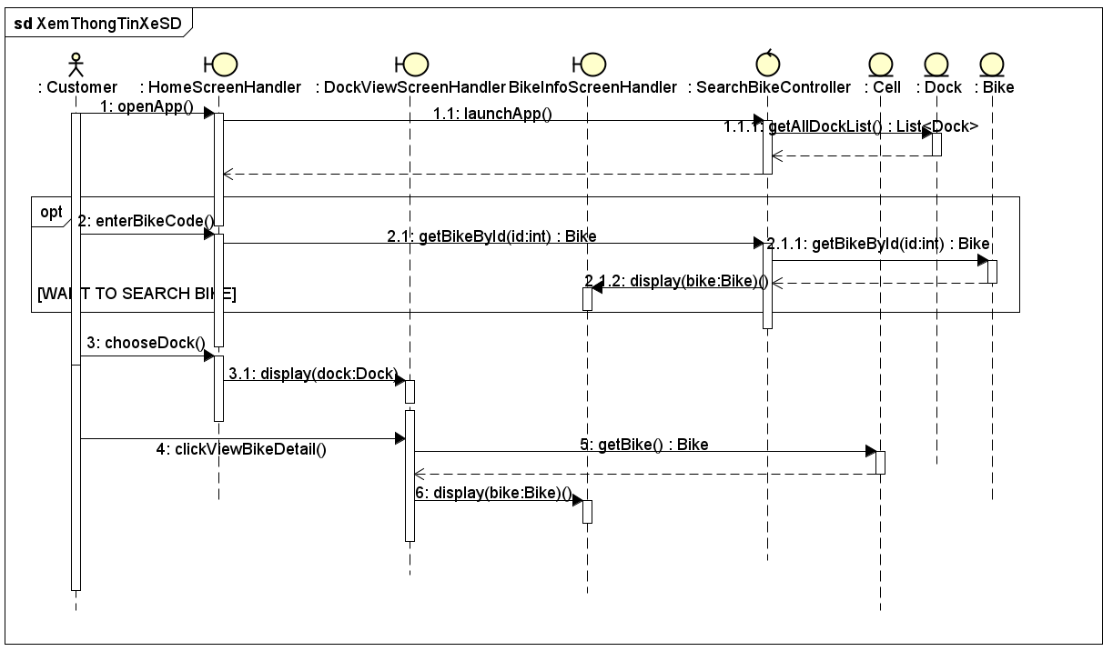
ViewBike

Slide 6
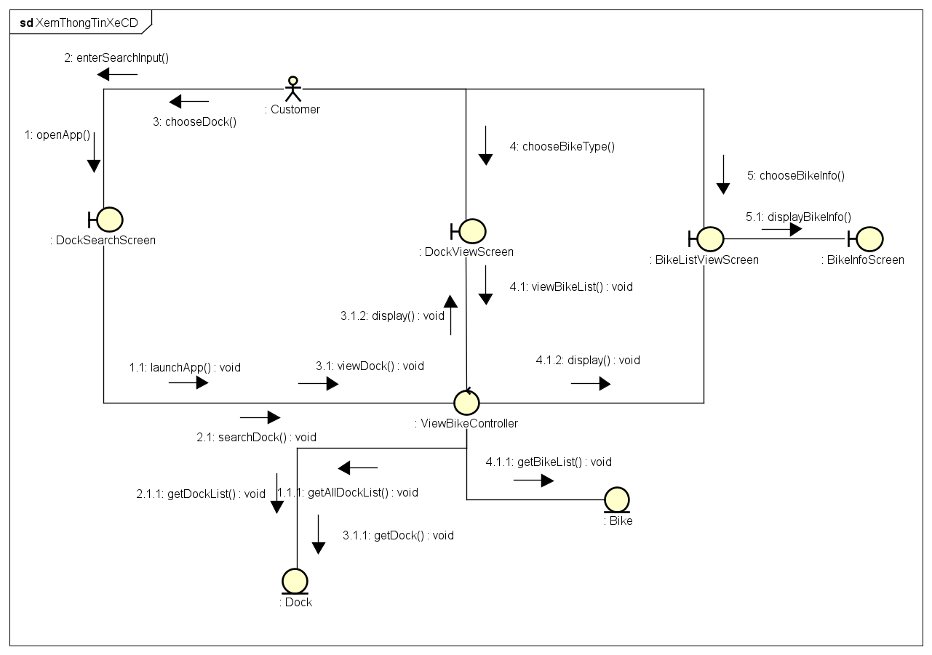
View Bike

Slide 7
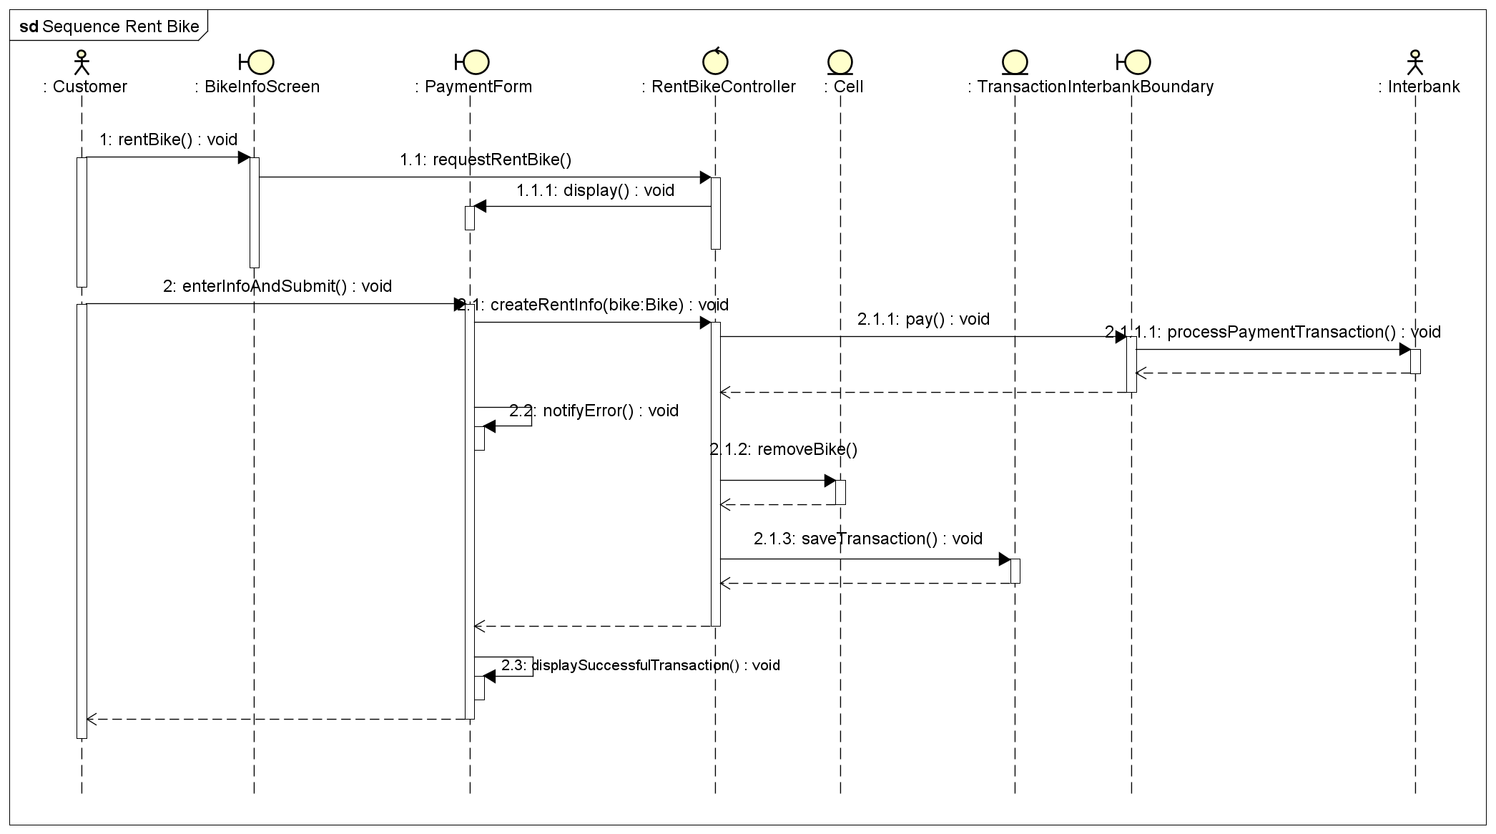
Rent Bike

Slide 8
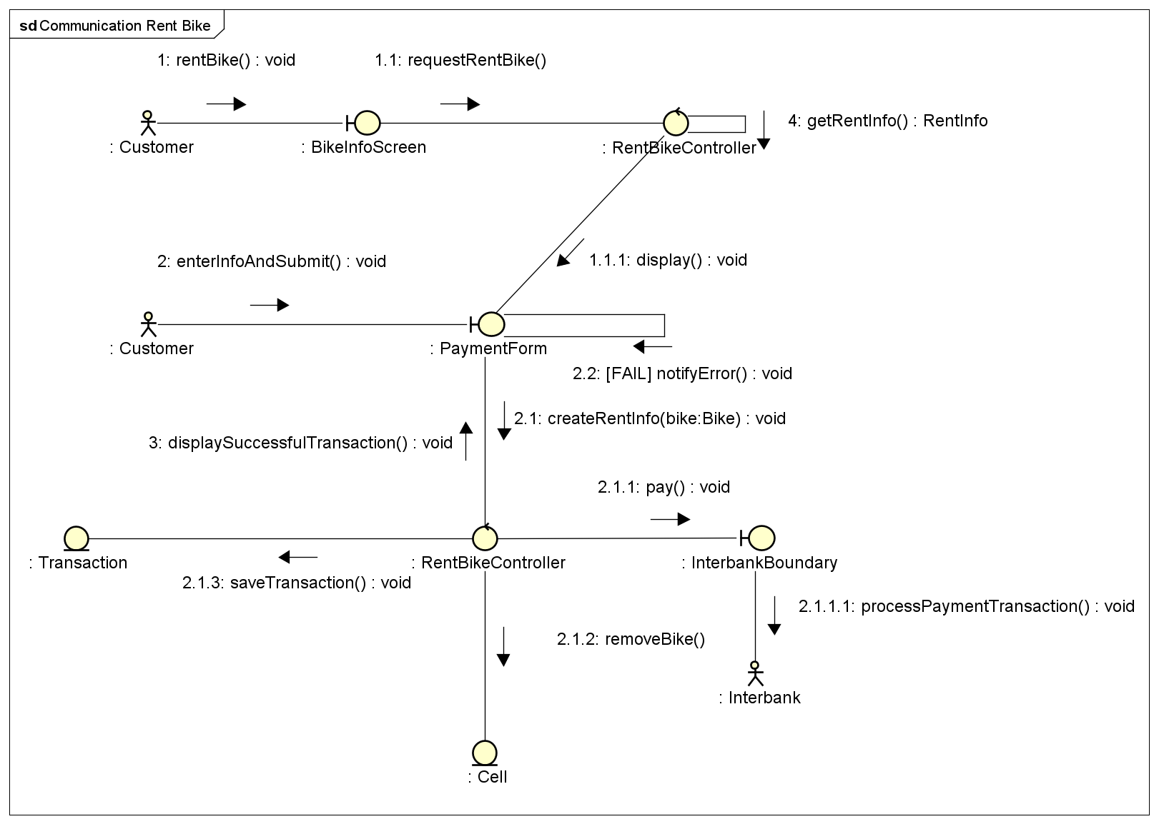
Rent Bike

Slide 9
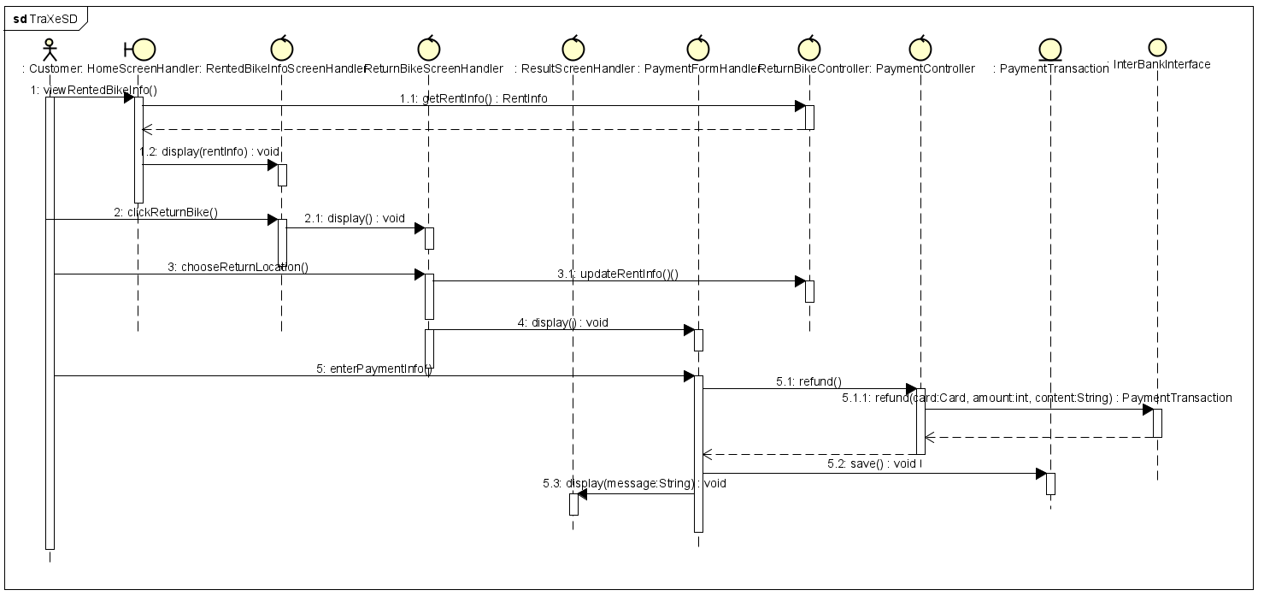
Return Bike

Slide 10
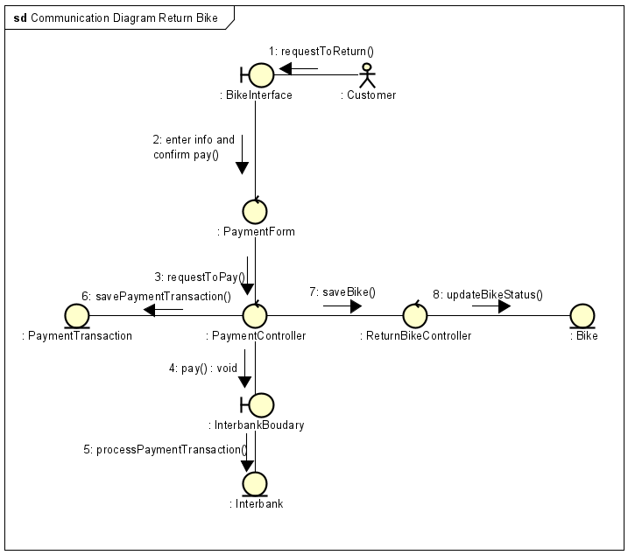
Return Bike

Slide 11
4. Class Diagram

Slide 12
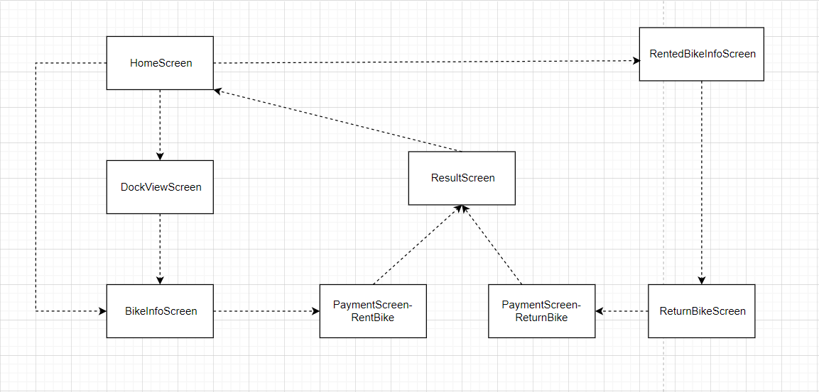
View

Slide 13
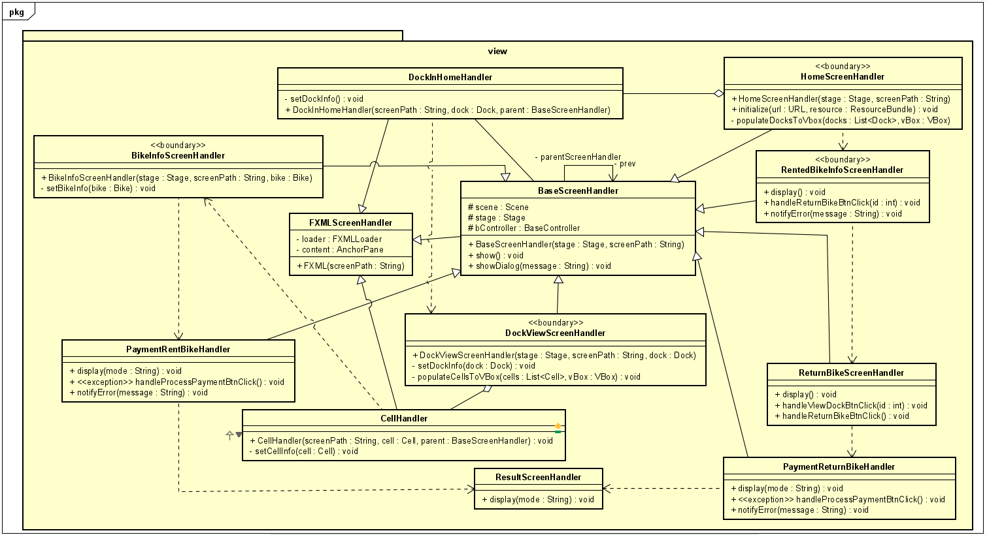
View

Slide 14
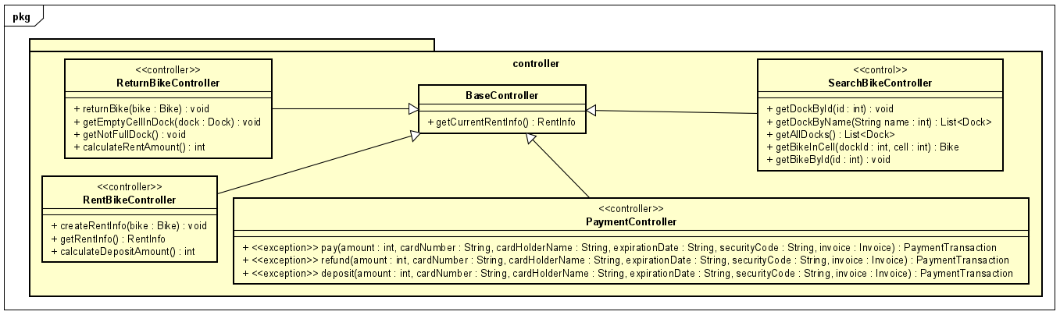
Controller

Slide 15
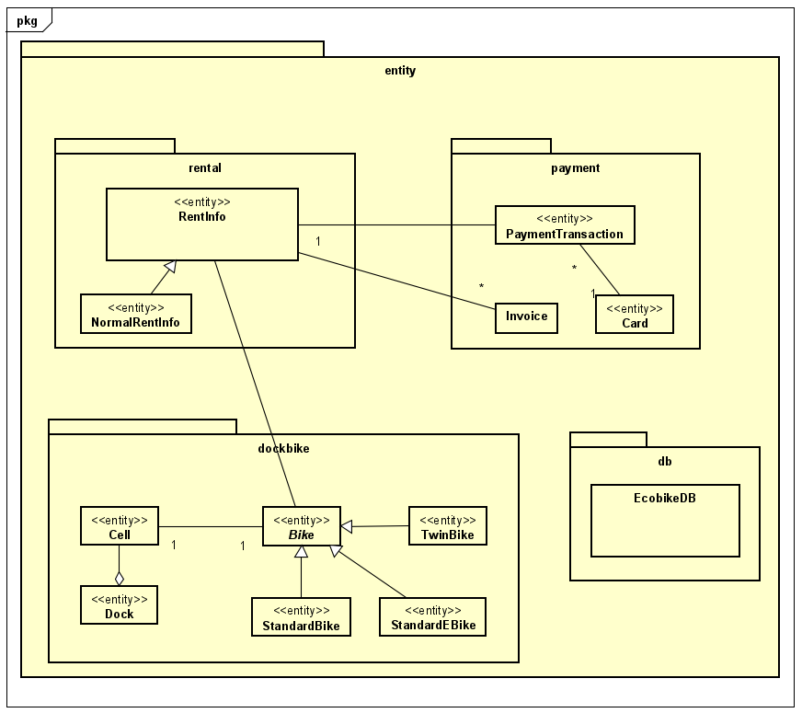
Entity

Slide 16
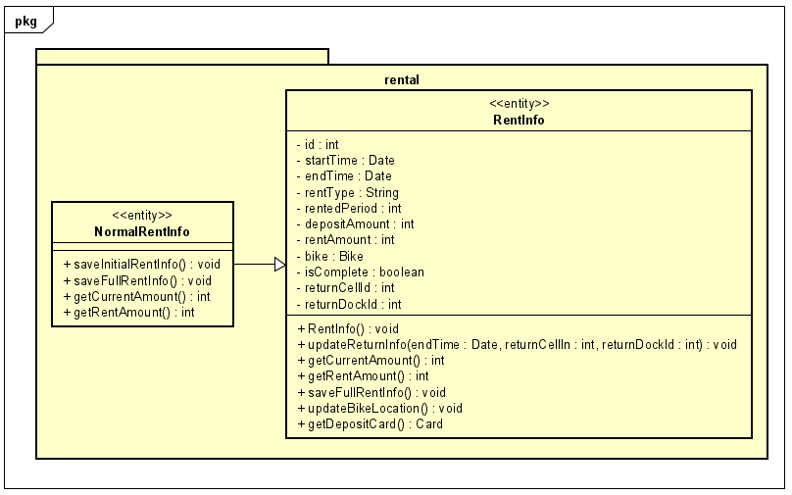
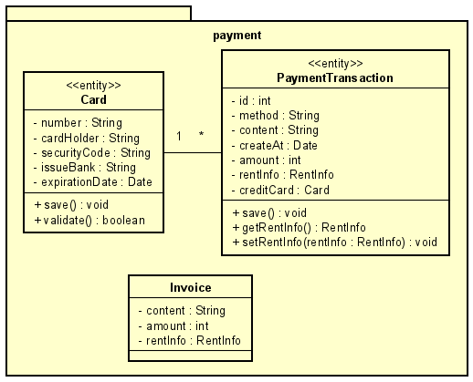
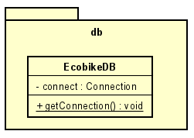
Entity

Slide 17
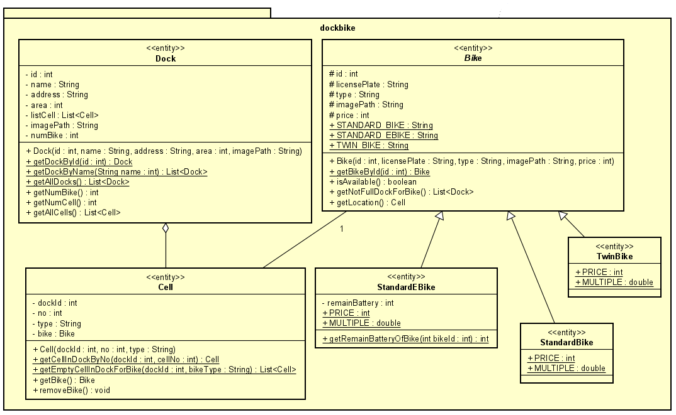
Entity

Slide 18
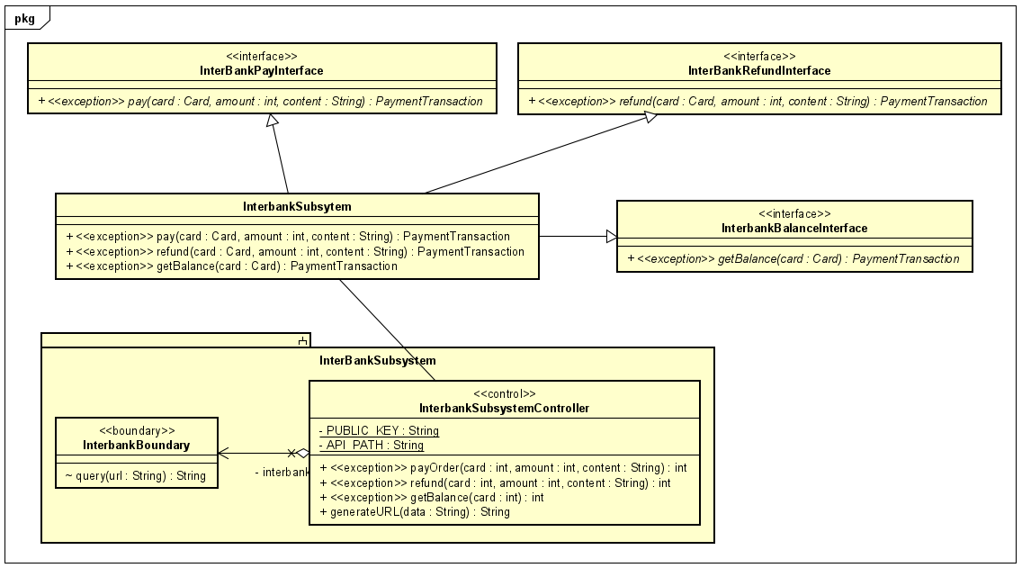
Interbank Subsystem

Slide 19
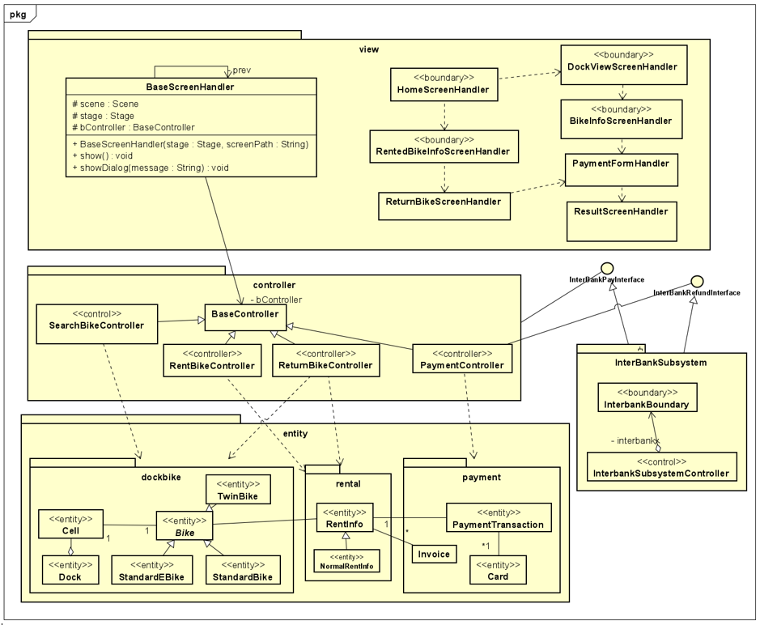
System Class Diagram

Slide 20
5. Design Consideration​

Slide 21
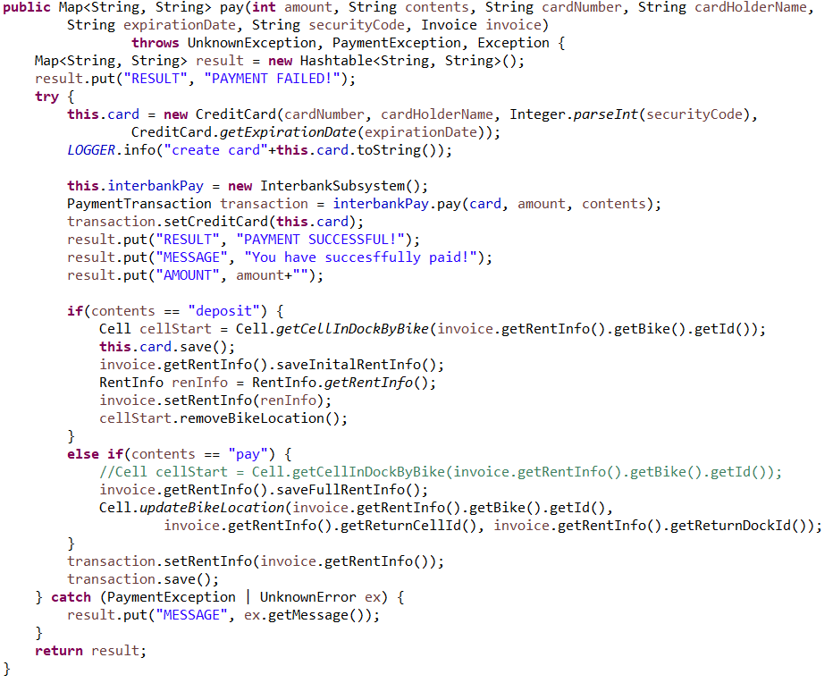
5.1. Design Concepts
Coupling
Hầu hết các package đều đạt Data Coupling
Control Coupling
Dựa vào biến content của transaction để phân biệt là đặt cọc hay thanh toán khi trả xe.

Slide 22
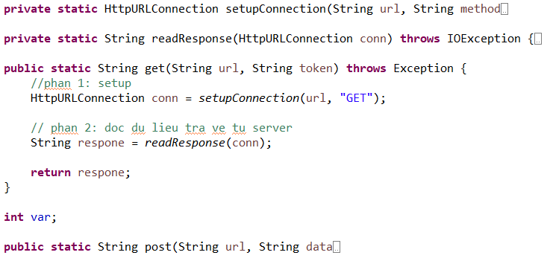
5.1. Design Concepts
Cohension
Logical Cohension
Lớp API định nghĩa hai phương thức để get và post dữ liệu. Các phương thức này chỉ liên quan với nhau về mặt logic.
Coincidental Cohesion
Các phương thức đặt trong module Utils là ngẫu nhiên và không có quan hệ logic gì với nhau

Slide 23
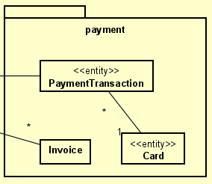
5.2. Design Principles
Dependency Inversion
Lớp PaymentTransaction đang phụ thuộc chặt chẽ vào lớp CreditCard, nếu không sử dụng CreditCard mà dùng domestic debit card

Slide 24


